Slide 1
ПРИМЕНЕНИЕ ГИС-ТЕХНОЛОГИЙ ДЛЯ ОЦЕНКИ И ПРОГНОЗА ЭКОЛОГИЧЕСКОЙ СИТУАЦИИ В УГЛЕДОБЫВАЮЩИХ РАЙОНАХ С КРИТИЧЕСКОЙ ТЕХНОГЕННОЙ НАГРУЗКОЙ
С.В. Пьянков^{[1]}, Н.Г. Максимович^{[2]}, Е.А. Хайрулина^{[2]}, А.Н. Шихов^{[1]}, Р.К. Абдуллин^{[1]}
^{[1]} Пермский государственный национальный исследовательский университет, географический факультет, кафедра картографии и геоинформатики
^{[2]} Естественно-научный институт Пермского государственного национального исследовательского университета, лаборатория геологии
Исследование проводится за счет гранта РФФИ и РГО (проект № 17-0541114).
Ю.-Сахалинск, 26-28 июня 2017 г.

Slide 2
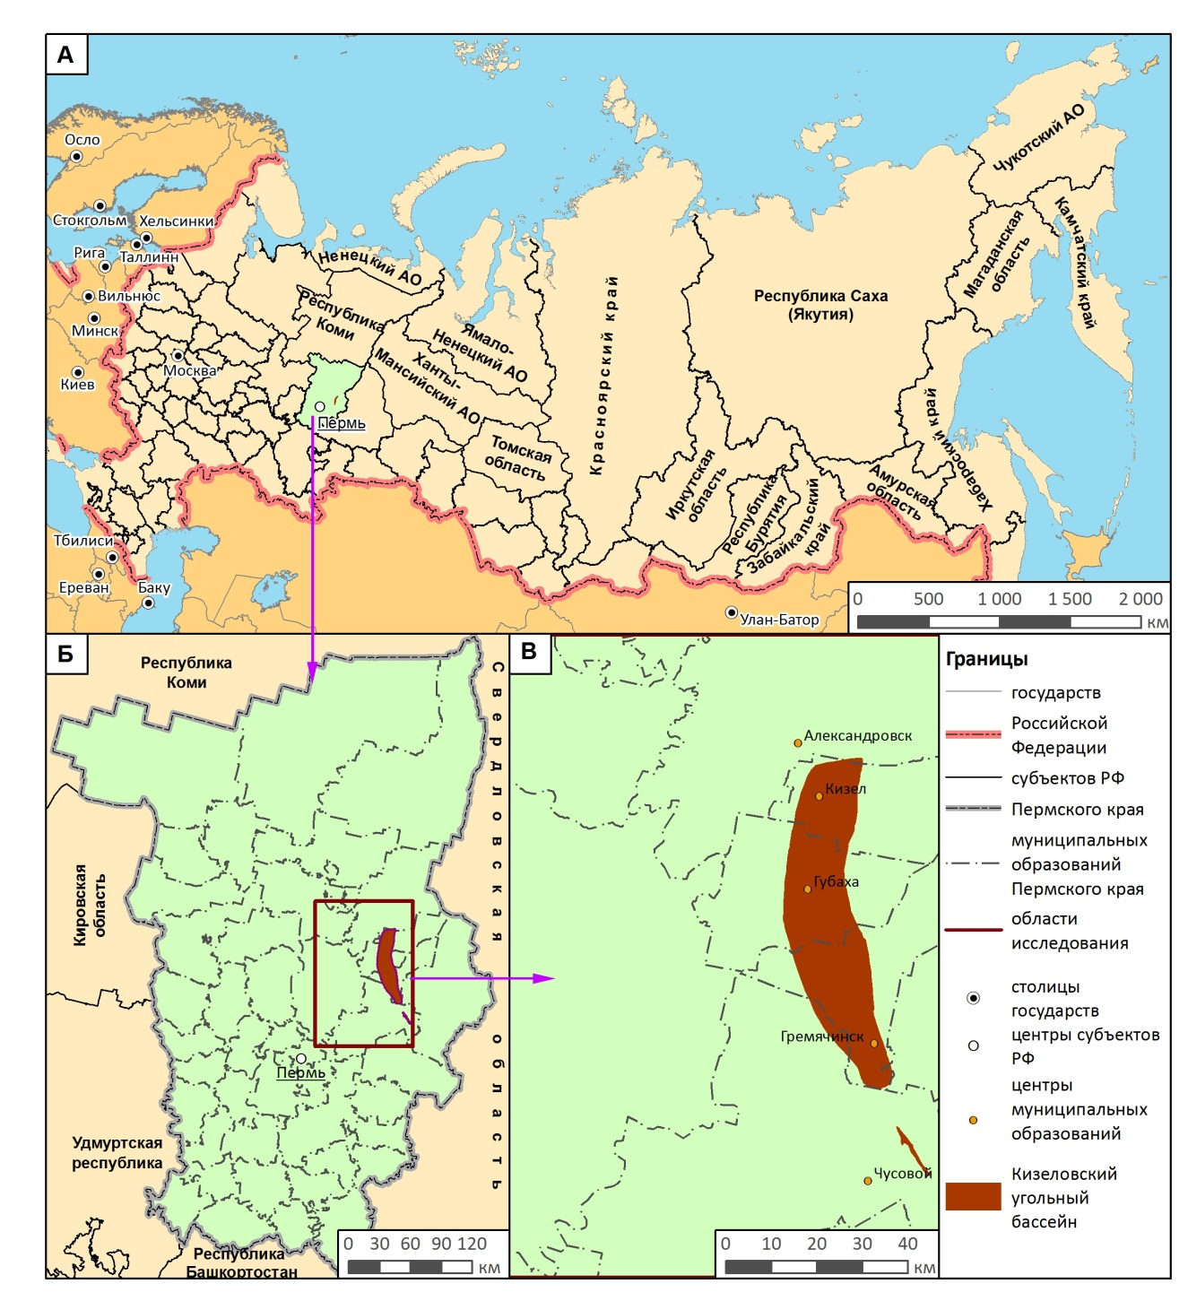
Местоположение Кизеловского угольного бассейна
(а – Российская Федерация, б – Пермский край, в – районы Пермского края)
Ю.-Сахалинск, 26-28 июня 2017 г.

Slide 3
Структура картографической и атрибутивной базы данных ГИС Кизеловского угольного бассейна разработана на основе бассейнового подхода
Картографическая основа в векторном (М 1:100 000) и растровом форматах с картами-врезками (М 1:25 000). В качестве растровой основы будет использована мозаика космических снимков SPOT 5/6 с детальностью 2,5 м.
Цифровые модели рельефа (ЦМР) и границы водосборных бассейнов, выделенные по ЦМР SRTM-90, SRTM-Xband. Детальные цифровые модели рельефа породных отвалов и прилегающей к ним территории, которые будут использованы для определения направления стока с отвалов и выявления участков аккумуляции загрязняющих веществ (М 1:10 000).
Данные об источниках загрязнения поверхностных и подземных вод (изливы шахтных вод, отвалы, загрязненные родники). Атрибутивная информация об источниках загрязнения включает многолетние ряды наблюдений за изливами шахтных вод и родниками (расходы воды и химический состав), что позволит выявить тенденции изменения объемов загрязняющих веществ, поступающих на водосборы рек (1995 – 2015 гг.).
Пункты мониторинга за состоянием поверхностных вод. Атрибутивная информация включает многолетние ряды данных наблюдений за расходом воды и ее химическим составом, а также донными отложениями на каждом пункте мониторинга. Это позволит впервые оценить влияние донных отложений как источника вторичного загрязнения
Зоны потенциального загрязнения пойм рек при затоплении, которые будут определены по космическим снимкам LANDSAT, полученным в период прохождения половодий редкой повторяемости.
Ю.-Сахалинск, 26-28 июня 2017 г.

Slide 4
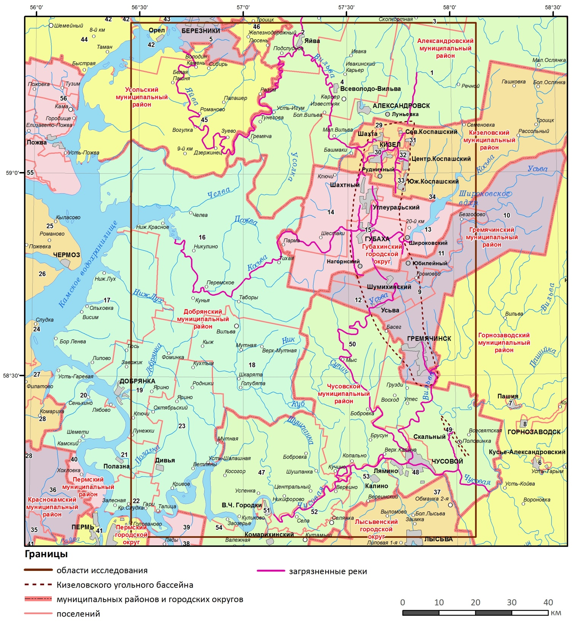
Административное деление Пермского края в границах территории исследования
Ю.-Сахалинск, 26-28 июня 2017 г.

Slide 5
Сводная таблица точек наблюдения по бассейнам рек
Бассейн | Скважи-ны ГН | Скважи-ны ВЗ | Родники | Изливы шахтных вод | Поверх- ностные воды | Стоки с пород-ных отвалов
Кама | - | - | - | - | 4 | -
Яйва | 15 | 8 | 14 | 7 | 18 | 26
Косьва | 11 | 1 | 7 | 7 | 5 | 6
Усьва (без Вильвы) | 2 |  | 4 | 2 | 5 | 2
Вильва | 2 | 1 | 2 | 1 | 5 | 4
Чусовая (без Усьвы) | 1 | 2 | 1 | - | 2 | 1
Итого по бассейнам | 31 | 12 | 28 | 17 | 39 | 41
Ю.-Сахалинск, 26-28 июня 2017 г.

Slide 6
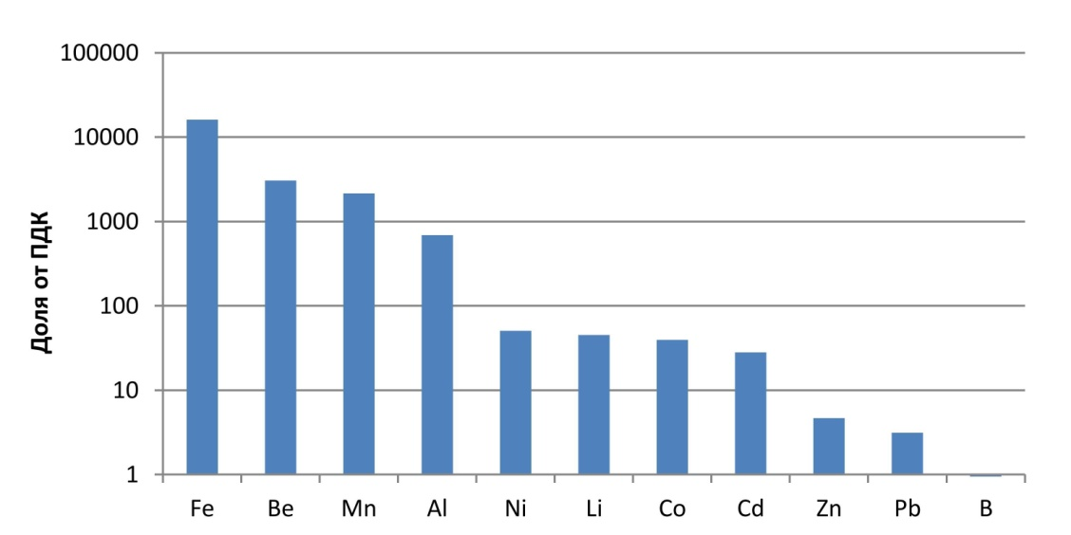
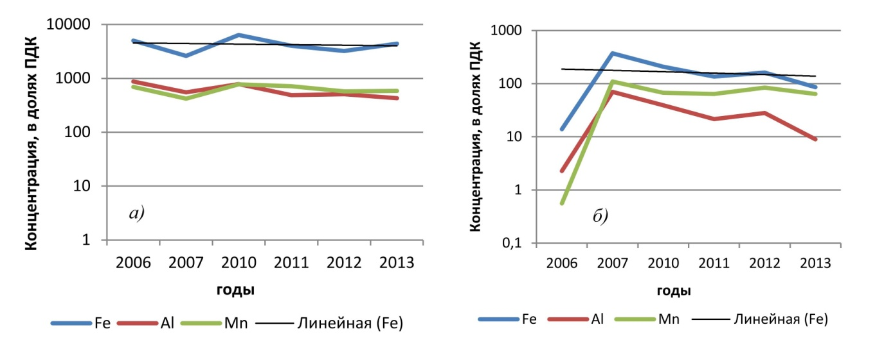
Максимальные зафиксированные концентрации микроэлементов в воде шахтных самоизливов в пределах бассейна р. Кизел (в сравнении с ПДК)
Изменение максимальной концентрации загрязняющих веществ в водотоках в период 2007-2013 годы: а) р. Бол. Кизел; б) р. Северная Вильва
Ю.-Сахалинск, 26-28 июня 2017 г.

Slide 7
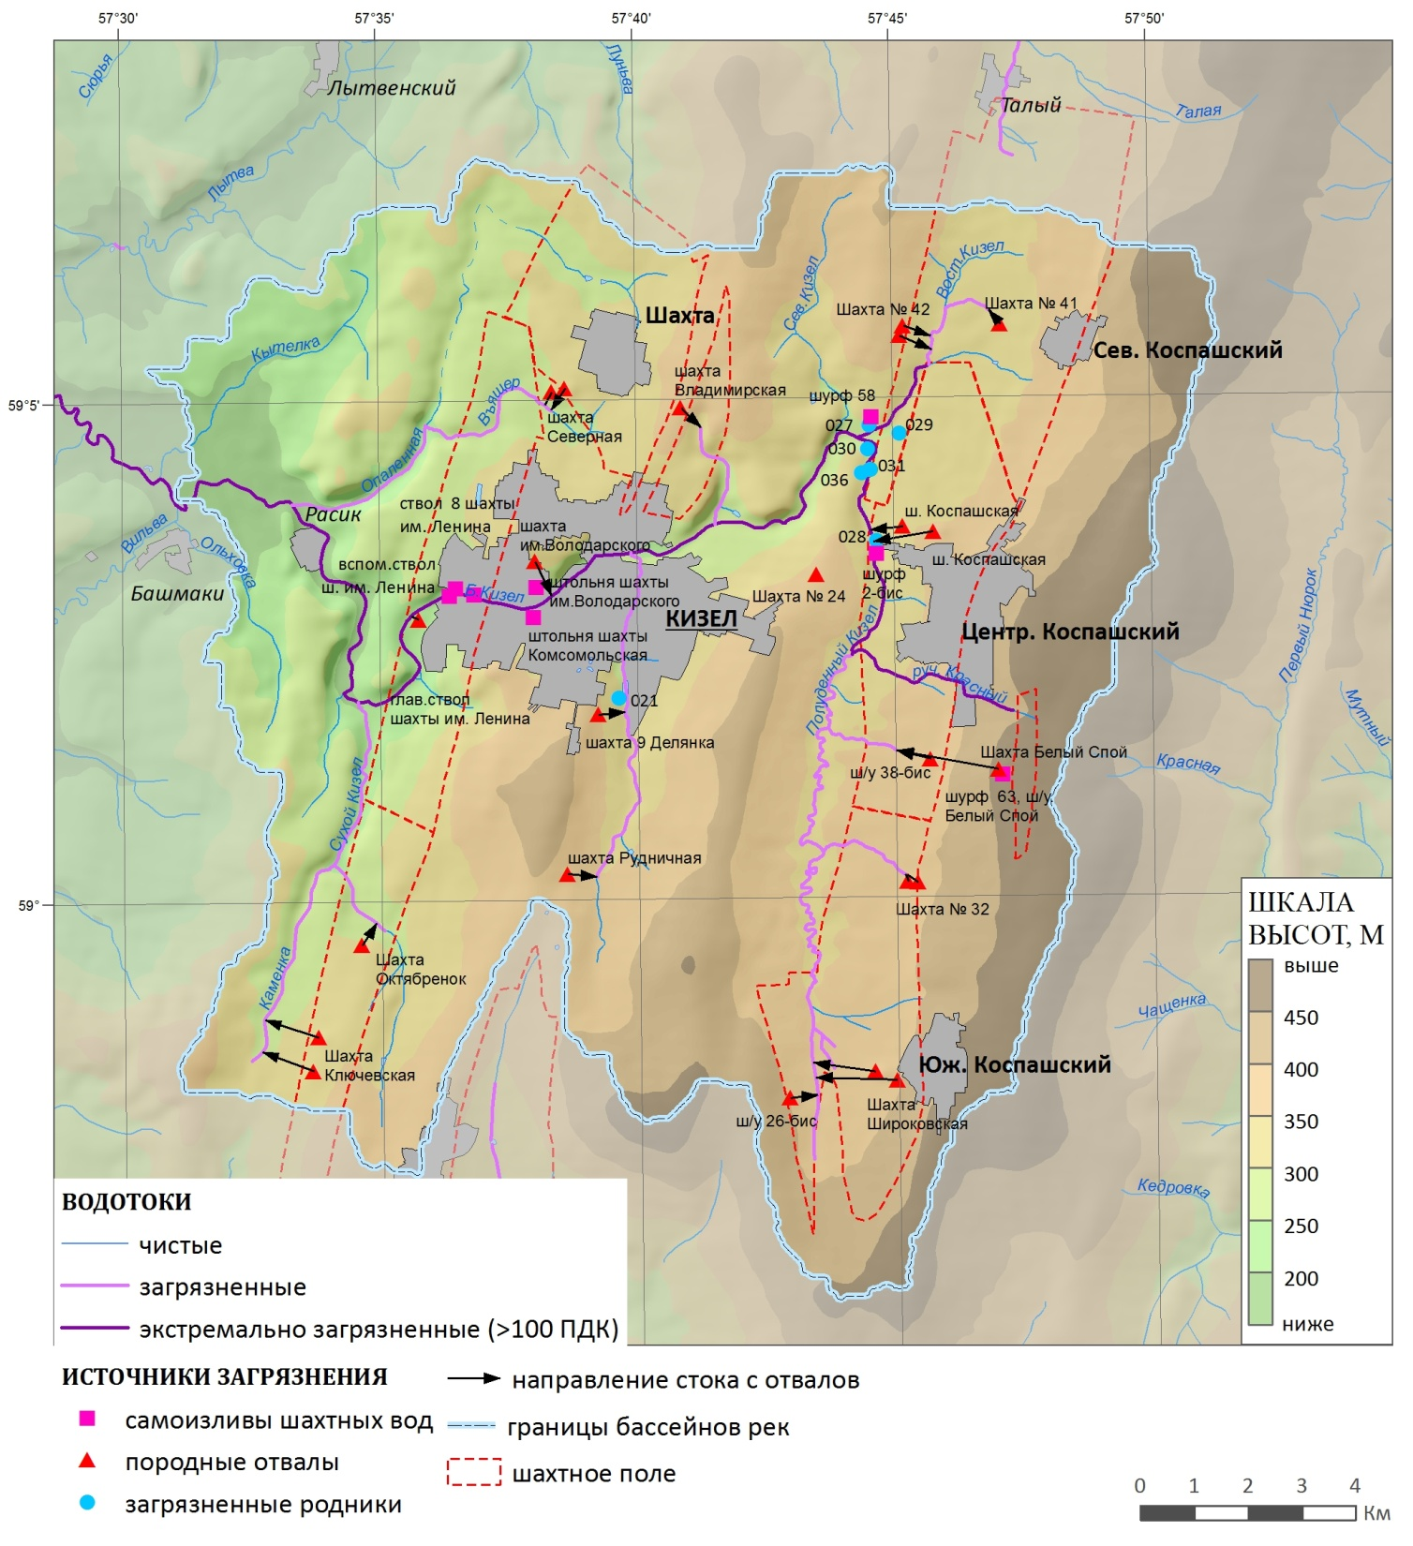
Источники загрязнения поверхностных вод в бассейне р. Бол. Кизел
Ю.-Сахалинск, 26-28 июня 2017 г.

Slide 8
Доля загрязненных рек Кизеловского угольного бассейна
Наименование бассейна | Длина, км |  | Доля, % | Суммарная длина рек бассейна, км
 | главного водотока | загрязнен-ной части |  | всего | загрязнен-ных | загрязнен-ных стоками с отвалов
Яйва | 303 | 138 | 45 | 4864 | 417 | 178
Косьва | 307 | 103 | 33 | 4404 | 170 | 40
Усьва (без Вильвы) | 272 | 93 | 34 | 2237 | 94 | -
Вильва (приток Усьвы) | 173 | 35 | 20 | 1851 | 48 | 10
Чусовая (без Усьвы) | 307 | 74 | 13 | 7823 | 88 | 28
Ю.-Сахалинск, 26-28 июня 2017 г.

Slide 9
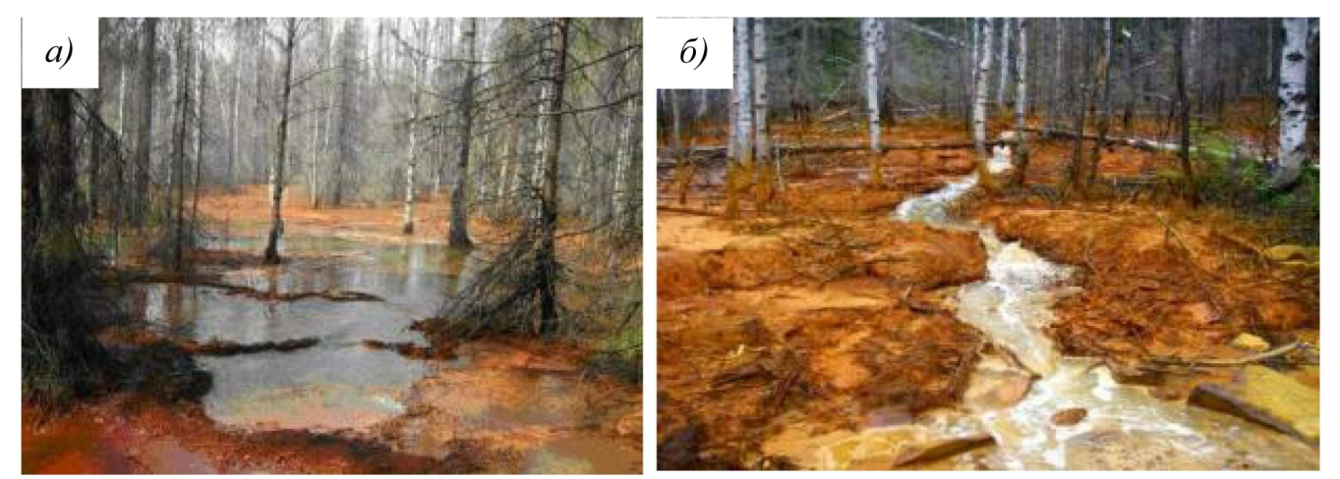
Деградированные земли у загрязненных родников вблизи слияния рек Полуденный Кизел и Вост. Кизел: а) родник 31; б) родник 29.
Ю.-Сахалинск, 26-28 июня 2017 г.

Slide 10
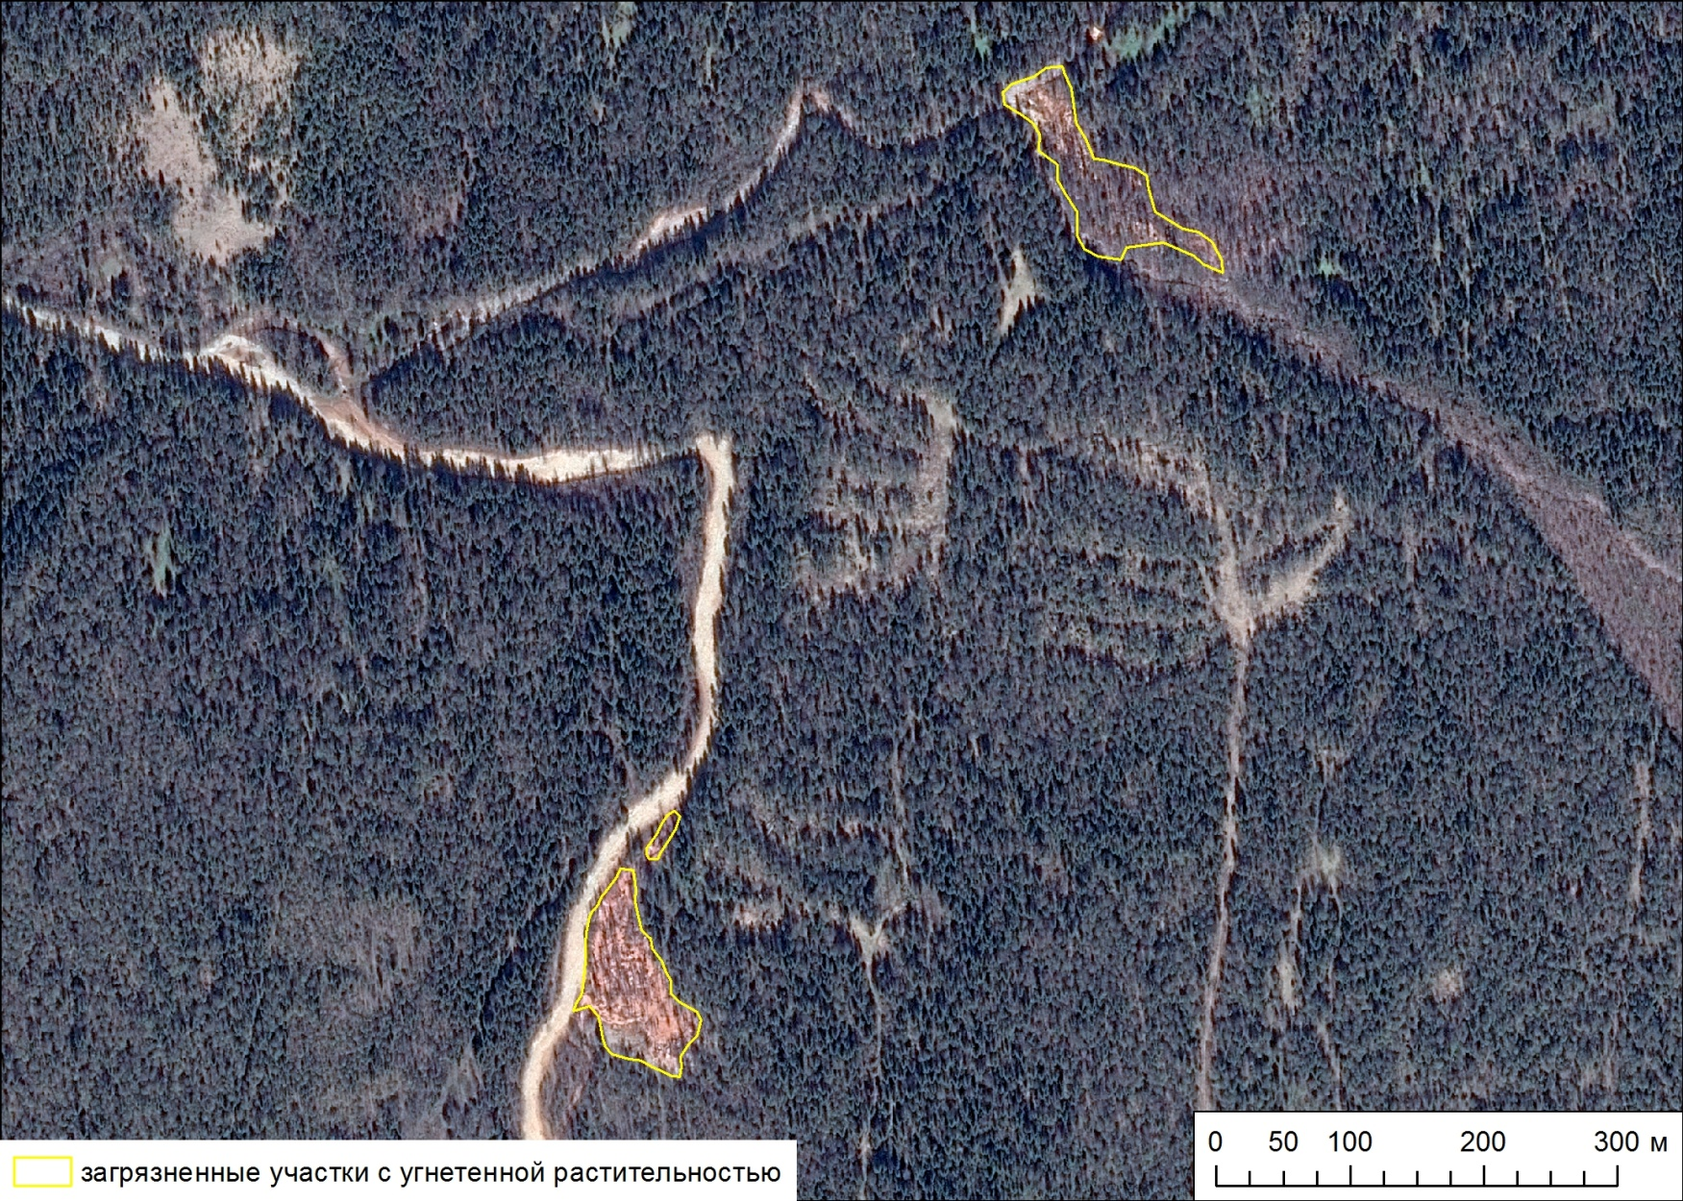
Участки лесных насаждений погибших вследствие подтопления кислыми шахтными водами в долине р. Сев. Вильва
Ю.-Сахалинск, 26-28 июня 2017 г.

Slide 11
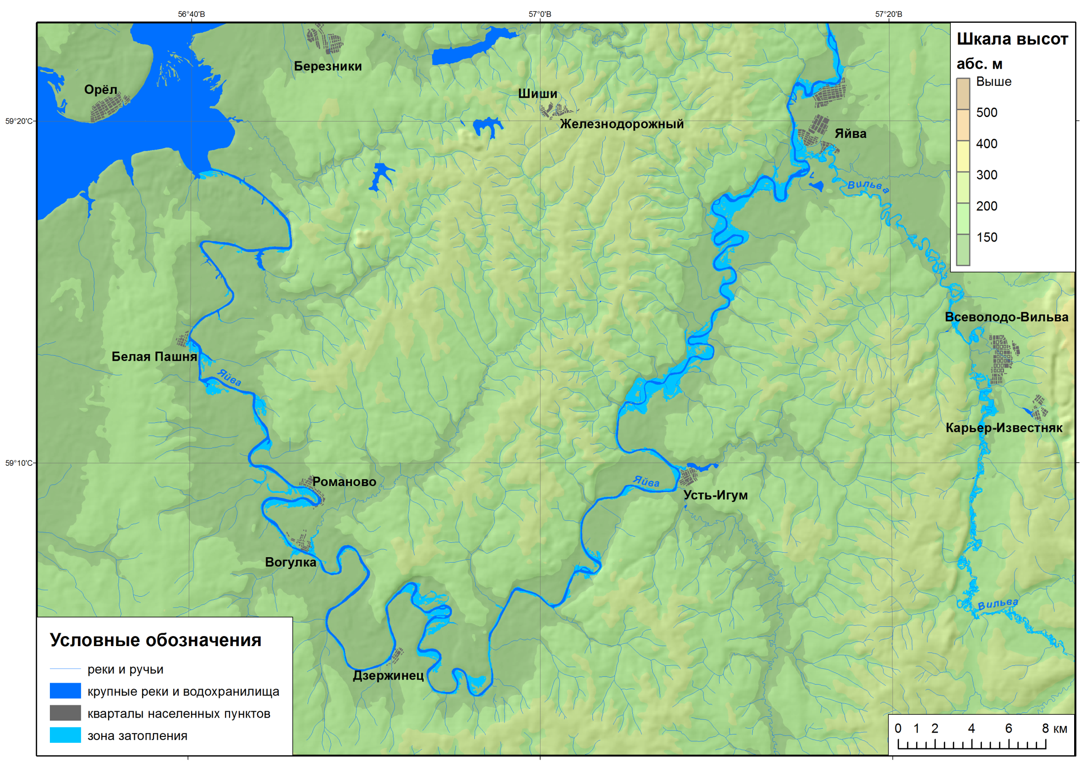
Зоны затопления (потенциального загрязнения) в поймах рек Яйва и Северная Вильва
Ю.-Сахалинск, 26-28 июня 2017 г.

Slide 12
Площади возможного затопления пойм рек на пике половодья
Участок реки | Площадь затопления, га
р. Косьва (от г. Губаха до устья) | 770
р. Яйва от впадения левого притока р. Вильва до устья | 2550
р. Вильва (приток Яйвы) от впадения притока р. Кизел до устья | 917
р. Чусовая от впадения правого притока р. Усьва до начала Чусовского залива Камского вдхр | 3475
р. Усьва от пос. Усьва до устья | 1325
р. Вильва от впадения правого притока р. Большая Гремячая до устья | 605
Итого | 9642
Ю.-Сахалинск, 26-28 июня 2017 г.

Slide 13
Сводная таблица породных отвалов по бассейнам рек
Бассейн | Количество породных отвалов | Объем, тыс.м.куб.
Яйва | 26 | 13032
Косьва | 6 | 4024
Усьва (без Ю.Вильвы) | 2 | 1765
Ю.Вильва | 4 | 2837
Чусовая (без Усьвы) | 1 | 63
Итого | 41 | 21721
Ю.-Сахалинск, 26-28 июня 2017 г.

Slide 14
Создаваемая ГИС "Экологическая ситуация в угледобывающих районах с критической техногенной нагрузкой" направлена на решения комплекса задач, среди наиболее важных необходимо выделить следующие:
1. Создание системы пространственных критериев для комплексной оценки экологического состояния территории угольных бассейнов, которая позволит проводить мониторинг происходящих изменений окружающей среды и выявлять территории с наиболее острой экологической ситуацией. К таким критериям могут относиться значение рН, содержание сульфатов, определенный спектр тяжелых металлов, видовой состав микроорганизмов в поверхностных водах, площадь деградированных земель, процент погибших древесных насаждений и т.д. При выделении значений критериев будут учитываться зональные особенности природных комплексов, которые могут способствовать более активной миграции и увеличению токсичности загрязнителей или их нейтрализации и аккумуляции в депонирующих средах природных комплексов.
2.Разработка алгоритмов комплексирования разнородной пространственной информации (данных наземных и дистанционных наблюдений) для создания синтетических геоизображений. Полученные синтетические геоизображения объективно характеризуют экологическую ситуацию, а также смогут использоваться для определения эффективности природоохранных мероприятий.
Ю.-Сахалинск, 26-28 июня 2017 г.

Slide 15
Благодарю за внимание !
Ю.-Сахалинск, 26-28 июня 2017 г.

